Slide 1
Робота №17. Ріст кореня і стебла (частина 2): періодичність росту багаторічних пагонів
Мета: Набути навички визначення періодичності пагонів багаторічних рослин та побудови кривої росту
Завдання 3. Визначити періодичність росту пагонів дерев та кущів

Slide 2
Трохи теорії: Процесам росту властива періодичність. В рослини є механізми для сприйняття змін температури, довжини дня та якості світла. Це дозволяє рослинному організму координувати свій життєвий цикл відповідно до сезонних змін клімату. Така періодичність характеризується утворенням річних кілець в деревені рослин помірного клімату, у яких ріст стовбурів в товщину, досягає максимуму влітку, зупиняється восени.
Ріст пагонів багаторічних деревних рослин підпорядкований як раз довгій сезонній періодичності. Він нерівномірний, спочатку йде повільний ріст, потім він збільшується, досягає максимального і знову уповільнюється. Таким чином спостерігається періодичність росту пагонів, яка характеризується законом великого періоду росту.

Slide 3
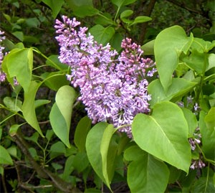
Завдання 3. Визначити періодичність росту пагонів дерев та кущів
Дослід проводиться в польових умовах, на живих гілках дерев та кущів. Також можна в якості піддослідних об’єктів використати гілки фруктових дерев, що залишились після весняної обрізки саду
Для даного досліду можна вибрати такі рослини, як
Бузок звичайний

Slide 4
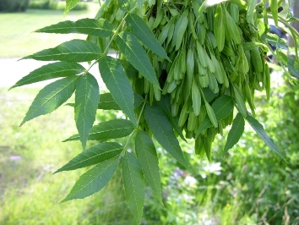
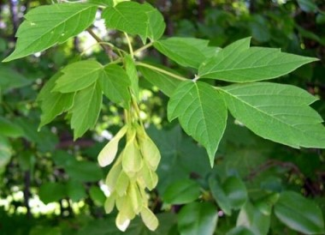
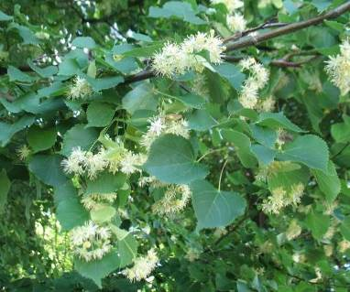
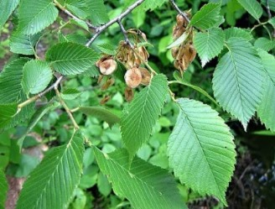
Ясен звичайний
Клен ясенелистий
Липа серцелиста
В’яз гладенький

Slide 5
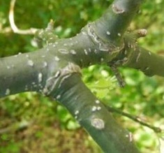
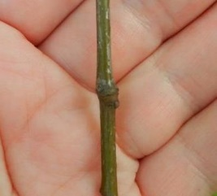
На багаторічних пагонах дерев або кущів необхідно знайти ділянку віком 1 рік. Основним маркером ділянки є брунькові рубці – сліди від покривних лусок, які захищали бруньку, з якої сформувався пагін.
Так виглядають брунькові рубці – потовщені горизонтальні «риски» на гілці

Slide 6
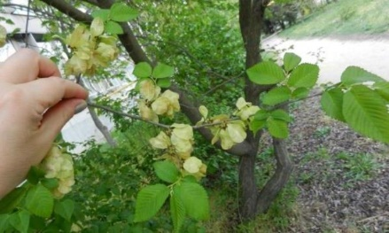
Далі необхідно виміряти довжину міжвузлів на вибраному річному пагоні, починаючи від основи і до останнього верхнього вузла (або до верхівки гілки).
Типовий річний пагін

Slide 7
Результати замірів записують в таблицю:
Об’єкт | Показники | Номера міжвузлів від основи пагону
 |  | 1 | 2 | 3 | 4 | 5 | 6 | 7 | 8 | 9 | 10
 | Довжина міжвузлів, см
 | Довжина пагону, см
За даними таблиці будується крива росту міжвузлів та росту пагону, характерну для даної рослини. Вона є показником особливостей періодичності росту пагона

Slide 8
Завдання для самостійного виконання:
Виміряти довжину міжвузлів річних пагонів чотирьох різних деревних рослин (дерева або чагарники), записавши результати замірів в спільну таблицю
За даними таблиці побудувати криву росту міжвузлів та росту пагону, характерну для різних рослин. На осі абсциз (вісь Х) відкладають номер міжвузля, (№1, №2, №3 тощо) , на осі ординат (вісь Y) – довшина міжвузлля. При цьому довжину наступного міжвузля відкладають від попереднього. Графіки росту пагонів різних дерев відображають різним кольором
На основі отриманих графіків описати, як протягом вегетаційного періоду змінювалась інтенсивність та швидкість росту річних пагонів піддослідних рослин

Slide 9
Література для самопідготовки
Мусієнко М.М. Фізіологія рослин. – К.: Фітосоціоцентр, 2001. – 392 с.

